Slide 1
C 程式設計實習課練習題
2020/3/26

Slide 2
課堂練習4-1：反轉相加
195 開始的數字 591 -------- 786 687 -------- 1473 3741 -------- 5214 4125 -------- 9339 迴文出現了 => 在這個例子中，經過了4次相加後得到了迴文9339。
對每一測試資料，請輸出2個數字：得到迴文所需的最少次數的相加，以及該迴文。
Input: Output:
195 4 9339
265 5 45254
+
+
+
+

Slide 3
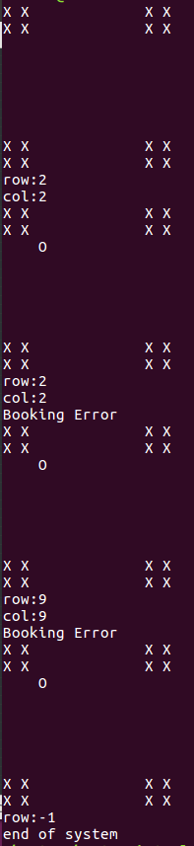
課堂練習4-2：訂票系統
請同學設計一個程式來模擬電影院的訂票系統，該電影院為10x10的座位，但因為角落附近
四個位置因為影音效果不佳，不開放系統訂票訂購。
規則:
起始位置為[0,0]，最終位置為[9][9]
正確輸入會在系統登記「圓圈」
重複輸入同個位置會顯示: 「Booking Error」，並且等待下次輸入
輸入錯誤時(四角落位置)，系統會不接受該次訂票:並且顯示: 「Booking Error」
輸入負數時會離開訂票系統

Slide 4
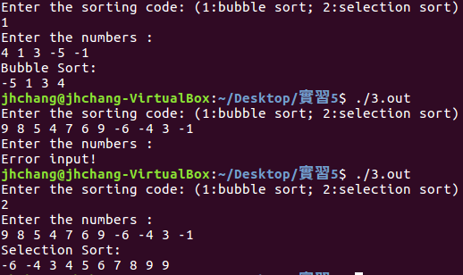
課堂練習4-3：Sorting
請用C++實作出氣泡排序法以及選擇排序法。
規則:
一開始必須選擇欲輸入之排序法，排序法函式宣告為:
Bubble Sort(int array[])
Selection Sort(int array[])
當輸入-1時，便結束輸入，開始排序。
排序後結果為遞增序列。( E.g. 5 4 3 3 2 1 -> 1 2 3 3 4 5)
陣列可輸入不定長度的數字(至多100個)，並且允許負數及重複的數字。

Slide 5

課堂練習4-4：井字棋
寫出一個可以跟電腦玩井字棋的程式。程式必須讓玩家和電腦交替填入O和X。
玩家通過輸入想要的位置號碼來輸入。每次輸入後，程式會顯示當前棋盤的狀態。
規則:
玩家輸入0～8中某數值，之後會輸出該位置為「O」
接著電腦從剩下的數值中隨機選一個數值，輸出該位置為「X」
輸入重複位置時，必須重新輸入，直到數字不重複
每次都必須記錄當局回合，如範例中的Round1、Round2 ……
每回合需能判斷輸贏以及平手。
當玩家獲勝時，印出「you win!」，敗北印出「you lose!」，平手印出「draw」

Slide 6
課堂練習4-5：踩地雷
設計一個5X5的踩地雷遊戲，玩家可輸入座標位置(row , col)，以判斷是否踩到地雷。
規則:
地雷棋盤以[1,1]作為起點，[5,5]為終點
若該局沒有踩到地雷，則會顯示出該位置九個方位內地雷數目。
若踩中地雷，則會結束遊戲。
為方便檢查，請設定炸彈數為20顆。

Slide 7
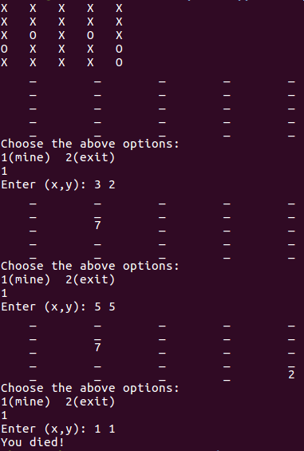
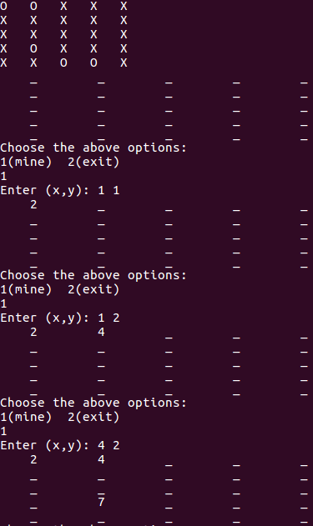
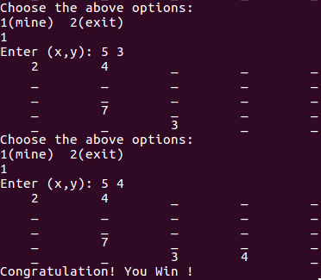
課堂練習4-5：踩地雷(範例)
爆炸
成功

